Slide 1



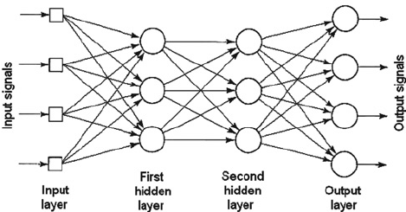
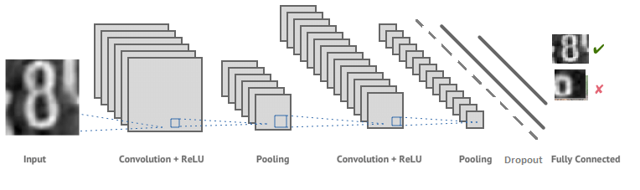
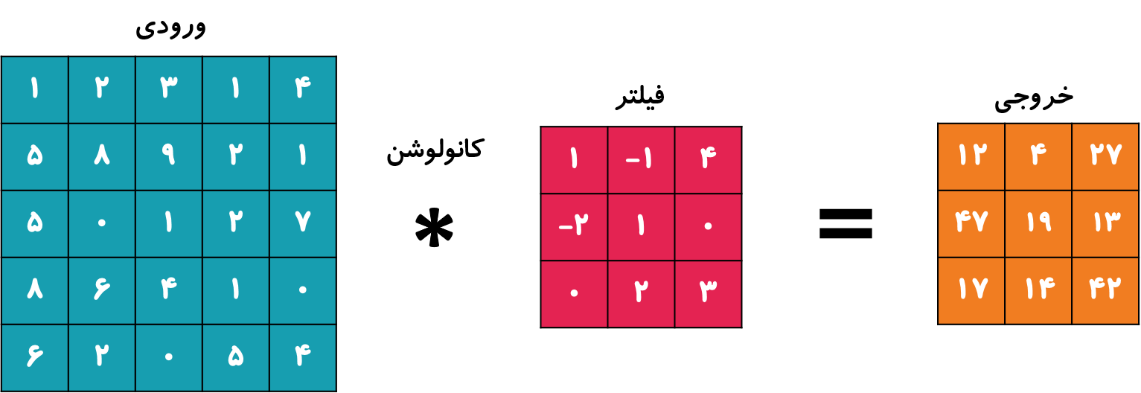
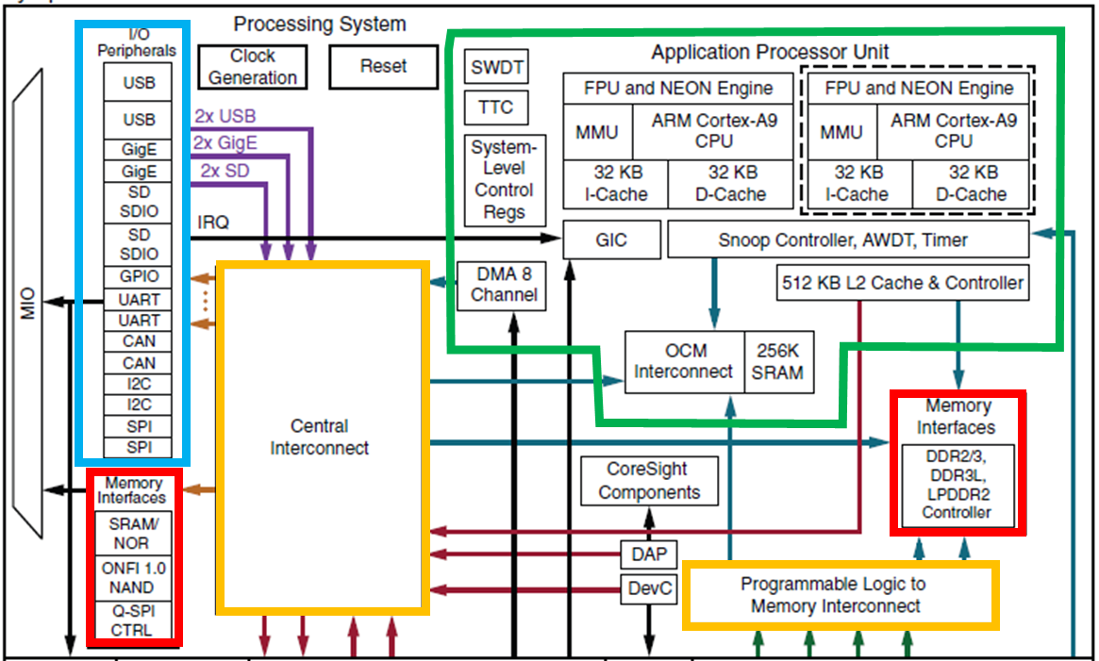
عنوان پروژه
دانشجو: علی شایان‌پور
استاد راهنما: دکتر زین‌العابدین نوابی
دانشکده مهندسی برق و کامپیوتر، دانشگاه تهران
نتایج
مقدمه
زمان انتقال داده‌ها از Memory‌ واسطه DMA به یک ماژول AXIS برابر با 0.001171 ثانیه معادل 1.171ms می‌باشد و زمان دریافت داده‌ها نیز برابر با 0.001438 ثانیه معادل 1.438ms می‌باشد. زمان اول برای خواندن از حافظه و زمان دوم برای نوشتن در حافظه است که به همین دلیل بیشتر طول می‌کشد.
لازم به ذکر است که فرکانس کاری مدار 100MHz می‌باشد.
پیشرفت روزافزون و فراگیر هوش مصنوعی بر کسی پوشیده نیست. از طرفی پیاده‌سازی سخت‌افزاری این الگوریتم‌ها گام مهمی در تحقق استفاده‌های هر چه بیشتر از این الگوریتم‌هاست. هدف از این پروژه پیاده‌سازی الگوریتم شبکه عصبی برای کاربرد پردازش تصویر به منظور تشخیص تصویر است. پروسه پردازش و اجرای الگوریتم‌های هوش مصنوعی با توجه به پیچیدگی‌ها و لایه‌های زیاد، باعث افت سرعت و زمان محاسبه طولانی می‌شود و هدف از پروژه دریافت و پردازش این اطلاعات با سرعت بسیار بالا می‌باشد.
امروزه با توسعه فراگیر و سریع هوش مصنوعی و پیچیدگی مدل‌ها، کتابخانه‌ها و روش‌های زیادی برای ماژولار کردن و ساده‌سازی عملیات‌های هوش مصنوعی به وجود آمده است. این ساده‌سازی‌ها در زبان‌های سطح بالا مانند پایتون در نهایت منجر به از دست دادن سرعت اجرا در محاسبات می‌شود. هر چند کتابخانه‌ها با انجام موازی‌سازی‌هایی در سطح سیستم، باعث تسریع این فرآیند شده‌اند اما این سرعت باز هم برای مدل‌های بسیار پیچیده و مخصوصا برای پردازش‌هایReal Time بسیار پایین است. راهکار‌هایی که برای این موضوع وجود دارد استفاده حداکثری از پردازش‌های موازی و GPU است اما استفاده از این سخت‌افزار‌ها بسیار هزینه‌بر است.
در این پروژه به پیاده‌سازی سخت‌افزاری شبکه عصبی MLP و CNN پرداخته‌ایم. زمانبندی لایه‌های مختلف محاسبه شده و با یک‌دیگر مقایسه شده است. در این پروژه از پروتکل‌های عمومی و استاندارد استفاده شده است تا پیاده‌سازی آن جامع و ساده باشد. همچنین به دلیل flexibility زیادی که سخت‌افزار دارد می‌توان با اضافه کردن یا کم کردن واحد‌های محاسباتی، به سرعت بیشتری (به بهای هزینه بیشتر) رسید. تمامی پیاده‌سازی‌ها در این پروژه با استفاده از حداقل سخت‌افزار بوده که باعث هزینه کمتر و مصرف توان کمتر می‌شود و با وجود کمترین واحد‌های محاسباتی همچنان سرعت به طرز چشمگیری بیشتر از نرم‌افزار می‌باشد.
جدول ۱- زمان‌بندی اجرای لایه‌های مختلف به صورت نرم‌افزاری
Layer | Name | Dimension | Time (ms)
layer#0 | Convolution | in: 784, out: 194688 | 1.95472
layer#0 activation | ReLU | in: 21632, out: 21632 | 0.43264
layer#1 | MaxPooling | in: 21632, out: 21632 | 0.43264
layer#2 | Convolution | in: 5408, out: 2230272 | 22.3568
layer#2 activation | ReLU | in: 7744, out: 7744 | 0.15488
layer#3 | MaxPooling | in: 7744, out: 6400 | 0.14144
layer#4 | Flatten | in: 1600, out: 1600 | -
layer#6 | Dense | in: 1600, out: 10 | 0.176
layer#6 activation | Softmax | in: 10: out: 10 | TODO
شرح پروژه
برای بررسی توانایی برد PYNQ-Z2 در بهبود سرعت تشخیص اعداد، دو مدل متداول هوش مصنوعی مورد آزمایش قرار گرفت، که به اختصار شرح داده شده‌اند.
Multilayer Perceptron (MLP)
MLP یا «شبکه عصبی چندلایه» ساختاری متشکل از تعدادی «نورون» است که در لایه‌های پی در پی چیده شده‌اند، از لایه قبلی خود ورودی می‌گیرند، و خروجی‌ای غیرخطی بر حسب جمع وزن‌دار آن ورودی‌ها می‌دهند (شکل ۱). با تنظیم ضرایب جمع وزن‌دار گفته شده، این شبکه «آموزش» می‌بیند (training) و در طی این آموزش، توانایی بیش‌تری در انجام عملیات خواسته شده پیدا می‌کند. این شبکه، کد عددی رنگ پیکسل‌های تصویر را به عنوان ورودی دریافت می‌کند، و در خروجی اعدادی می‌دهد که نشان می‌دهد شبکه چه عددی را در تصویر تشخیص داده است.
شکل ۱: شماتیک یک MLP نوعی
جمع بندی
تعداد لایه‌ها و نورون‌های مختلفی برای این مدل بررسی شد. در بهترین حالت، مدل مورد بررسی به دقت 97.36% بر روی داده‌های training رسید، در حالی که مشاهده شد بر روی داده‌های test عملکرد خوبی ندارد، که می‌تواند نشانه overfitting باشد. برای حل این مشکل، نوع دیگری از هوش مصنوعی مورد استفاده قرار گرفت:
Convolutional Neural Network (CNN)
در این پروژه دیدیم که پیاده‌سازی سخت‌افزاری به جای نرم‌افزاری یک شبکه عصبی CNN چقدر می‌تواند مفید باشد و همچنین یک Design Space Exploration درباره زمانبندی‌های مختلف برای لایه‌های مختلف داشتیم. حال با استفاده از این داده‌ها می‌توان یافت که چه لایه‌هایی Bottleneck طراحی ما بوده و بهتر است آن را به صورت سخت‌افزاری پیاده کرد و چه لایه‌ای را می‌توان به صورت نرم‌افزاری پیاده‌سازی کرد تا از پیچیدگی زیاد هم کاست تا در نهایت به یک دیزاین efficient هم از لحاظ زمانی، هم از لحاظ Resource استفاده شده و هم از لحاظ پیچیدگی، رسید. به طور خاص در این پروژه با این معماری CNN دیدیم که یکی از Bottleneck های اصلی سیستم، هر دو لایه Convolution بود و زمان بسیار زیادی صرف محاسبات می‌کرد.
در آینده می‌توان علاوه بر قسمت Evaluation، قسمت Train کردن را نیز به صورت سخت‌افزاری پیاده‌سازی کرد؛ زیرا یک بخش عظیمی از زمان در train کردن سپری می‌شود و می‌توان از این موضوع به خوبی استفاده کرد و زمان train کردن را فوق‌العاده کاهش داد.
CNN ها شبکه‌هایی متشکل از لایه‌هایی از انواع مختلف هستند (شکل ۲). انواع متداول این لایه‌ها عبارتند از:
لایه‌ی کانولوشن (convolution)، که ویژگی‌های کلی ورودی را بدون توجه به موقعیت مکانی آن در تصویر بررسی می‌کند (شکل ۳).
لایه‌ی pooling، که به نوعی داده‌های ورودی‌اش را خلاصه‌سازی می‌کند.
لایه‌ی dense، که می‌توان آن را معادل یک MLP تک لایه دانست.
لایه‌ی SoftMax، که ورودی‌هایش را بر روی نمودار نمایی می‌برد و سپس normalize می‌کند.
شکل ۲: شماتیک یک CNN نوعی
شکل ۳: نمونه‌ای از عملیات کانولوشن
برای این پروژه، از یک CNN که دو بار بر روی ورودی خود کانولوشن و pooling انجام می‌دهد، و سپس یک لایه‌ی dense و بعد SoftMax روی آن اعمال می‌کند، استفاده شده است. این هوش مصنوعی پس از train شدن به دقت 99.08% بر روی داده‌ّای training رسید، و در عمل نیز نتایج بهتری بر روی داده‌های واقعی از خود نشان داد.
مراجع اصلی
طراحی بر روی سخت‌افزار
برد PYNQ، که بر پایه‌ی چارچوب Xilinx ZYNQ ساخته شده است، از دو بخش اصلی تشکیل می‌شود:
Processing System یا PS، که شامل پردازنده‌ی ARM Cortex-A9 دارای سیستم‌عامل Linux است و قابلیت اجرای برنامه‌های به زبان پایتون را دارد. این برنامه‌ها، بخش‌های سخت‌افزاری روی برد PYNQ را مدیریت می‌کنند.
Programmable Logic یا PL، که قابلیت برنامه‌ریزی به صورت سخت‌افزاری را دارد و مبتنی بر FPGA می‌باشد.
http://www.pynq.io/
https://zynq.io/
https://www.xilinx.com/support/university/xup-boards/XUPPYNQ-Z2.html
https://pynq.readthedocs.io/en/v2.3/
https://github.com/alexforencich/verilog-axis
https://www.hackster.io/whitney-knitter/axi4-lite-interface-wrapper-for-custom-rtl-in-vivado-2021-2-8a7009
https://www.xilinx.com/video/software/axi4-stream-interfaces.html
شکل ۴:ساختار درونی برد PYNQ

